Slide 1
EasyWord项目报告
简词
陈泽众
2016.05.31

Slide 2
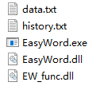
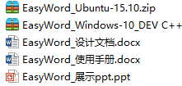
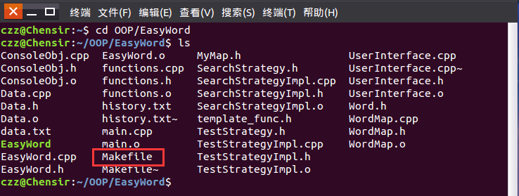
文件

Slide 3
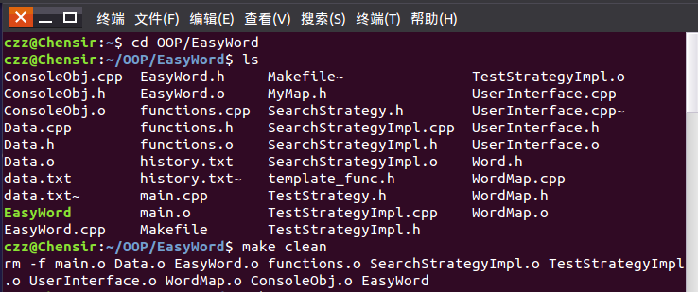
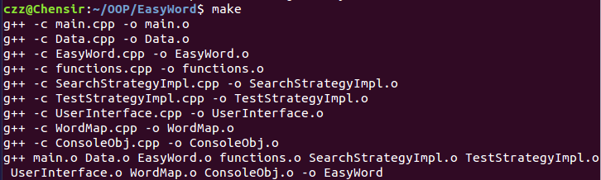
准备(makefile)

Slide 4
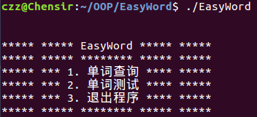

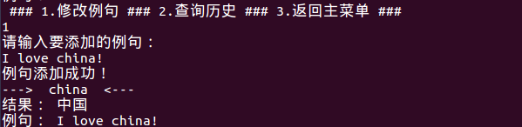
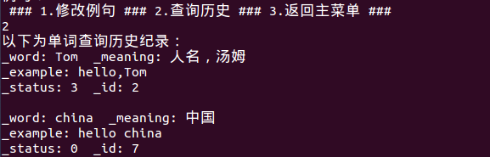
运行（1）

Slide 5
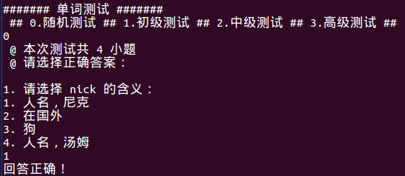
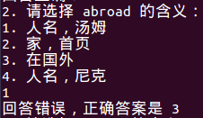

运行（2）

Slide 6
PART
01
EasyWord——数据
PART
02
EasyWord——界面
PART
03
EasyWord——设计
exit

Slide 7
EasyWord——数据
1
伪关系型数据库
2
数据储存节点
3
数据结构
4
数据读写
主菜单

Slide 8
EasyWord——界面
1
界面类
2
界面对象
主菜单

Slide 9
EasyWord——设计
1
UML 图
2
设计模式
3
程序设计
主菜单

Slide 10
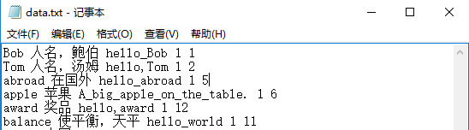
伪关系型数据库
ID | WORD | MEANING | EXAMPLE | STATUS
1 | Bob | 人名，鲍伯 | hello_Bob | 1
2 | china | 中国，陶瓷 | hello_china | 3
3 | home | 家，首页 | This_is … | 2
4 | balance | 使平衡，天平 | … … | 3
5 | apple | 苹果 | … … | 2
6 | zone | 空间 | … … | 1
7 | dog | 狗 | … … | 1
返回

Slide 11
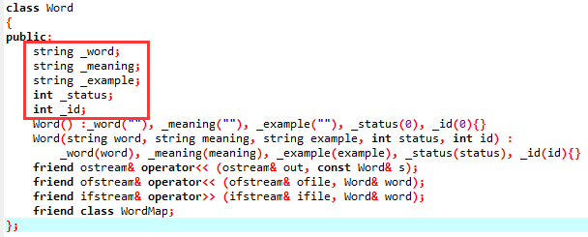
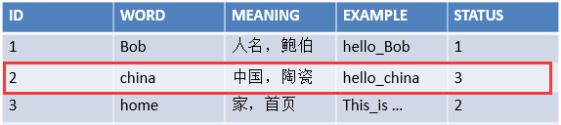
数据存储结点
返回

Slide 12
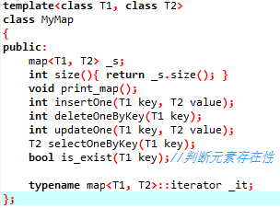
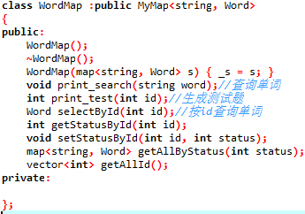
数据结构
map<string,Word>
string _word;
string _meaning;
string _example;
int _status;
int _id;
单词（例：China）
平衡搜索树，快速稳定查找
返回

Slide 13
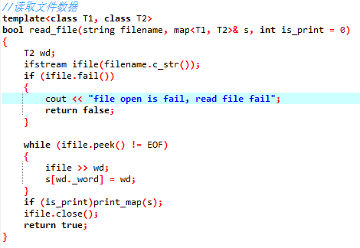
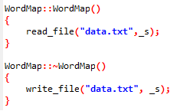
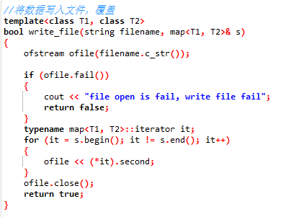
数据读写
构造函数
析构函数
自动读写
返回

Slide 14
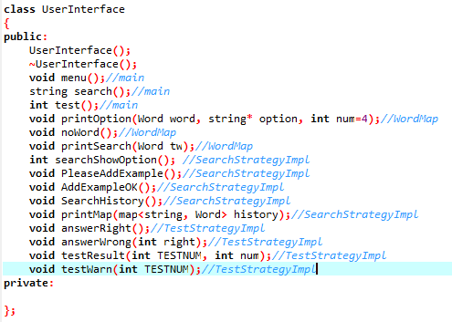
界面类
方便统一修改：
程序需要变化
Linux 字符集修改
返回

Slide 15

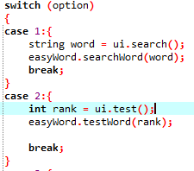
界面对象
调用
返回

Slide 16
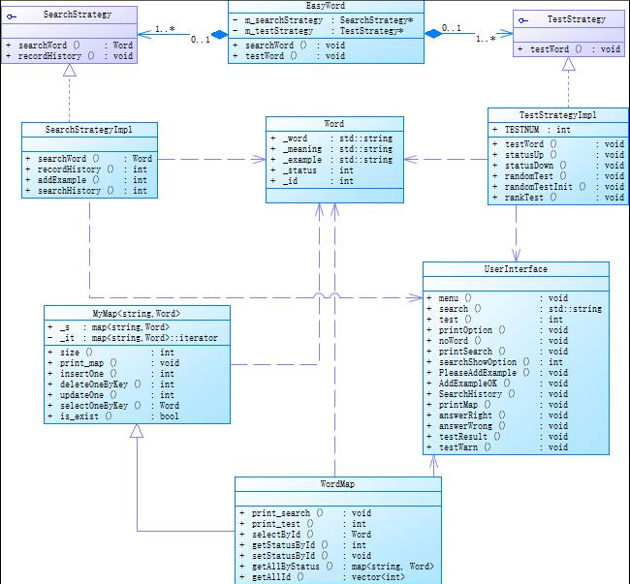
UML 图
返回
03

Slide 17
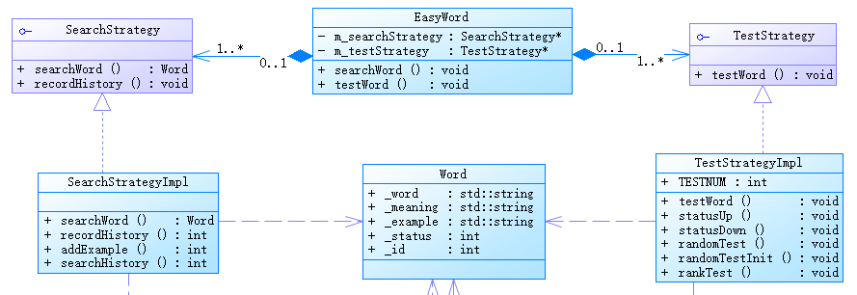
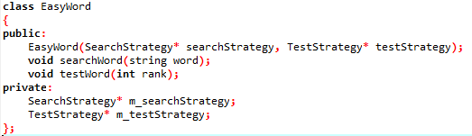
设计模式（1）
策略模式：
next

Slide 18
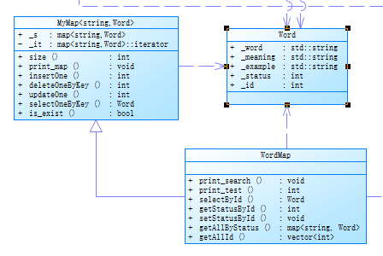
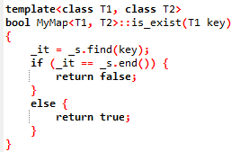
设计模式（2）
适配器模式：
next

Slide 19
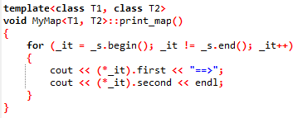
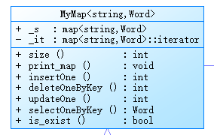
设计模式（3）
迭代器模式：
返回

Slide 20

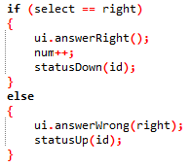

程序设计（1）
动态设置单词难度
清空键盘缓冲区
next

Slide 21
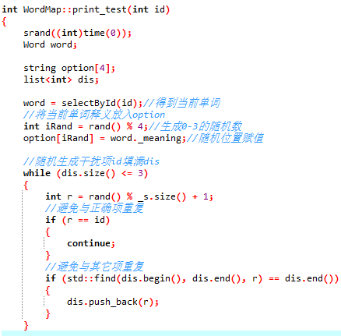
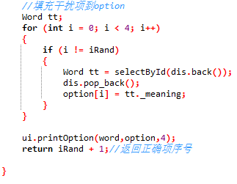
程序设计（2）
测试干扰项随机获得
返回
结束

Slide 22
EasyWord
世界因你而精彩
结束
THE END

